Slide 1

メンバー
野崎 拓海
吉川 孟志
長島 光琉

Slide 2
bit composerとは?
AIを使った自動作曲アプリです。
ゲームに使われる音楽にそっくりな曲を作曲します。
例
スーパーマリオブラザーズ 1 - 1(地上BGM)
ドラゴンクエスト オープニング

Slide 3
システムの構成
Webアプリケーションなのでサーバに自動作曲システムがある
自動作曲システムはPythonで実装
サーバのプログラムはFlaskというPythonのライブラリを使い実装

Slide 4
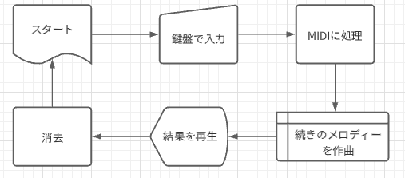
システムの流れ

Slide 5
使い方
Webページ上の鍵盤で作曲
完成したら送信
音楽を再生

Slide 6
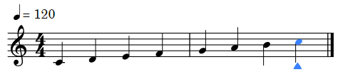
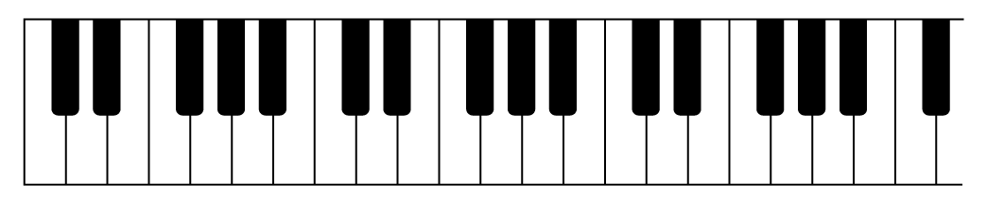
Webページ上の鍵盤で作曲
※ Flatより作成
来夢来人より引用

Slide 7
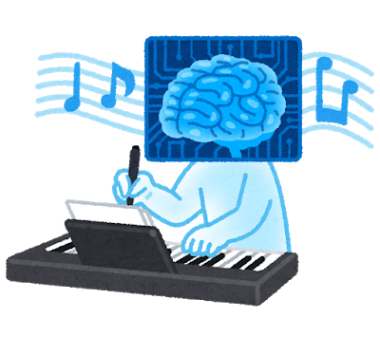
2. 音楽を作成したら送信
を押す

Slide 8

3. 音楽を再生する
結果出力ページにAIが作った曲が送信されているのでそこで聴く

Slide 9
AIの学習
ゲーム音楽のmidiのなかに出現するドやレなどの音を学習
音のパターンを学習してそれに合わせるよう作曲できるようになる
LSTMを用いたDNNで実装する

Slide 10
DNNについて

Slide 11
LSTMについて
LSTM （Long Short-Term Memory: 長・短期記憶）ネットワークは、RNN（再帰型 ニューラルネットワーク） の一種です。

Slide 12
AIのプログラム
Pythonで実装
TensorFlow
LSTMを用いたDNNを作るためのライブラリ
music21
midiの音データを取り出すためのライブラリ

Slide 13
Webシステムについて
FlaskでWebサーバの立ち上げやユーザとサーバのやり取りをします

Slide 14
Webページの種類
Flask（フラスコ/フラスク）はPythonのWebアプリケーションフレームワークで、小規模向けの簡単なWebアプリケーションを作るのに適しています。 Webフレームワークとは、ウェブサイトやウェブアプリケーションを作るための機能を提供し、ウェブフレームワークを使わない時よりもより容易にWebアプリケーションを作ることができるものです。

Slide 15
現在の進捗状況
GitHubで開発を進めております
Webサイトは動かせるようになっています
課題
学習モデル
音楽ファイルのやり取り

Slide 16
ご清聴ありがとうございました

